Slide 1
29-30 января 2018 г.
XIX международная научно-практическая конференция НОВЫЕ ИНФОРМАЦИОННЫЕ ТЕХНОЛОГИИ В ОБРАЗОВАНИИ
1С:Документооборот в вузе:
варианты внедрения,
подводные камни и
сложности
ГАФАРОВ ЕВГЕНИЙ
доктор физ.-мат. наук
руководитель проектов
ООО «Большие числа»
Notes:
Для смены шаблона на другой вид необходимо: - щелкнуть правой кнопкой мыши на пустое место в слайде - выбрать пункт «оформление слайда» - выбрать справа пункт «шаблоны презентации» - из 5 вариантов «используется в данной презентации» выбрать нужный
- щелкнуть по нему правой кнопкой мыши и выбрать 1 из 3х вариантов применения

Slide 2
Часть 1. Проектные технологии
Подходы к внедрению
Стандарты и сертификаты
Этапность внедрения

Slide 3
Почему важна методология внедрения Отличия от внедрения 1С:Бухгалтерия
сквозные бизнес-процессы (разные подразделения);
специфика вуза;
устоявшиеся процедуры и привычки;
нет регламентов (документооборота, бизнес-процессов);
Notes:
3
При работе с презентациями:
Желательно не допускать увеличения объема файла:
1) Создаваемую презентацию необходимо хранить у себя на компьютере,
сохраняясь только с помощью клавиши Save As, можно сохранить файл поверх старого,
нажав «ОК» на предупреждение о перезаписи.
2) Если файл редактируется целый день и весит более 2 Mb, необходимо отключить параметры автосохранения, чтобы размер файла не увеличивался, а работа не приводила к зависанию.
Отключение параметров автосохранения:
В главном меню: Сервис/Параметры/Сохранение – снимаем галочку «автосохранение каждые__мин».
При отключенном автосохранении необходимо сохраняться каждые 5 минут работы с помощью клавиши Save As.
______________________________________________________________________________________________________________________________________________
На слайде можно задать в нижнем колонтитуле наименование самого слайда, наименование всей презентации и номера страниц, причем можно даже, если знать заранее точное количество страниц, задать нумерацию в стиле «1 из 10».
Можно впечатывать на каждый слайд название доклада. Для этого нужно воспользоваться меню «Вставка» – «Номер слайда» и установить галочку «Нижний колонтитул» после чего вписать само название в пустую строку ниже. Установить нижний колонтитул можно либо для 1 слайда – нажав «применить», либо для всей презентации, выбрав пункт «применить ко всем». В варианте для всей презентации, чтобы не допустить появления нижнего колонтитула на последнем и титульном слайде, есть пункт «Не показывать на титульном слайде», где можно поставить галочку.
Чтобы убрать нижний колонтитул, либо из меню «Вставка» - «Номера страниц» убрать галочку, относящуюся к нему, и сам текст нижнего колонтитула,
либо удалить нижний колонтитул из шаблона презентации.
Можно задавать номера страниц.
По желанию можно дописать количество страниц «1 из 10», где «из 10» вводится вручную.
Так как размер номеров небольшой, их желательно выделить «полужирным».
1. Для установки номеров страниц по всей презентации можно зайти в меню: Вставка/Номер слайда/ «Применить ко всем».
2. Поставить галочку – не показывать на титульном листе. Тут же можно задать точное количество слайдов, приписав к знаку «#» словосочетание «из 17».
3. Чтобы убрать номер страницы на последнем слайде, можно опять зайти Вставка/Номер слайда и снять галочку «Номер слайда», затем нажать «Применить».
Чтобы убрать номер страницы со слайда, можно либо зайти в меню Вставка/Номер слайда и снять галочку «Номер слайда», затем нажать- «Применить», либо зайти в шаблон и удалить блок с «#», предназначенный для номера слайда.

Slide 4
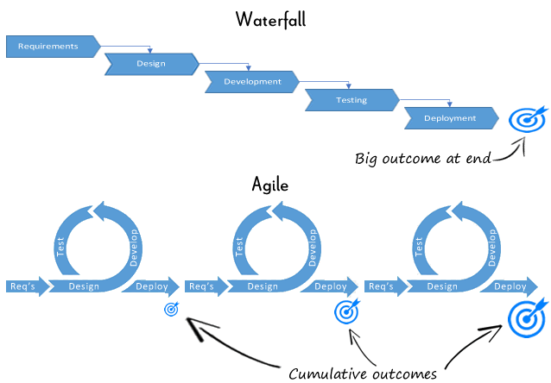
Подходы к внедрению
Waterfall или Agile
Notes:
Рисунок можно перерисовать согласно этапам

Slide 5
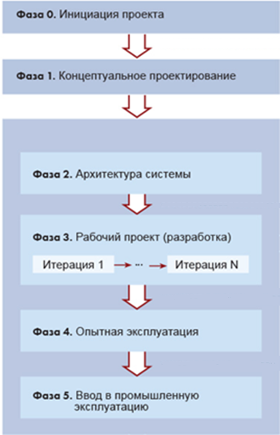
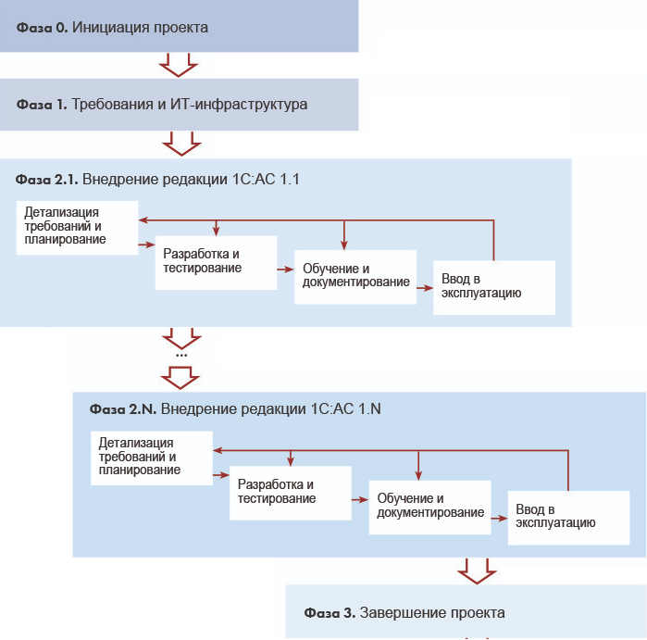
1С:Технология корпоративного внедрения
1С:Технология быстрого результата

Slide 6
Управление проектом
Стандарты и сертификаты

Slide 7
Этапы реализации проекта
Этапы проекта | Состав работ
Подготовительный | предварительная оценка состояния документооборота
 | разработка устава и плана управления проектом
Методический | обследование документооборота
 | проектирование целевой модели документооборота*
 | регламентация документооборота
 | создание центра компетенций по документообороту
Технический | разработка проектных решений
 | реализация
 | подготовка к опытной эксплуатации
 | опытная эксплуатация
 | передача в промышленную эксплуатацию
* Методический и технический этапы могут выполняться параллельно после проектирования целевой модели
Notes:
7
При работе с презентациями:
Желательно не допускать увеличения объема файла:
1) Создаваемую презентацию необходимо хранить у себя на компьютере,
сохраняясь только с помощью клавиши Save As, можно сохранить файл поверх старого,
нажав «ОК» на предупреждение о перезаписи.
2) Если файл редактируется целый день и весит более 2 Mb, необходимо отключить параметры автосохранения, чтобы размер файла не увеличивался, а работа не приводила к зависанию.
Отключение параметров автосохранения:
В главном меню: Сервис/Параметры/Сохранение – снимаем галочку «автосохранение каждые__мин».
При отключенном автосохранении необходимо сохраняться каждые 5 минут работы с помощью клавиши Save As.
______________________________________________________________________________________________________________________________________________
На слайде можно задать в нижнем колонтитуле наименование самого слайда, наименование всей презентации и номера страниц, причем можно даже, если знать заранее точное количество страниц, задать нумерацию в стиле «1 из 10».
Можно впечатывать на каждый слайд название доклада. Для этого нужно воспользоваться меню «Вставка» – «Номер слайда» и установить галочку «Нижний колонтитул» после чего вписать само название в пустую строку ниже. Установить нижний колонтитул можно либо для 1 слайда – нажав «применить», либо для всей презентации, выбрав пункт «применить ко всем». В варианте для всей презентации, чтобы не допустить появления нижнего колонтитула на последнем и титульном слайде, есть пункт «Не показывать на титульном слайде», где можно поставить галочку.
Чтобы убрать нижний колонтитул, либо из меню «Вставка» - «Номера страниц» убрать галочку, относящуюся к нему, и сам текст нижнего колонтитула,
либо удалить нижний колонтитул из шаблона презентации.
Можно задавать номера страниц.
По желанию можно дописать количество страниц «1 из 10», где «из 10» вводится вручную.
Так как размер номеров небольшой, их желательно выделить «полужирным».
1. Для установки номеров страниц по всей презентации можно зайти в меню: Вставка/Номер слайда/ «Применить ко всем».
2. Поставить галочку – не показывать на титульном листе. Тут же можно задать точное количество слайдов, приписав к знаку «#» словосочетание «из 17».
3. Чтобы убрать номер страницы на последнем слайде, можно опять зайти Вставка/Номер слайда и снять галочку «Номер слайда», затем нажать «Применить».
Чтобы убрать номер страницы со слайда, можно либо зайти в меню Вставка/Номер слайда и снять галочку «Номер слайда», затем нажать- «Применить», либо зайти в шаблон и удалить блок с «#», предназначенный для номера слайда.

Slide 8
Часть 2. Этапы реализации и внедрения
Техническая часть
Содержание этапов
Отчетные документы

Slide 9
Разработка проектных решений
Этапы проекта | Состав работ
Подготовительный | …
Методический | …
Технический | разработка проектных решений
 | формирование тех.требований к системе, к функционально-ролевой структуре, к интерфейсам формирование требований к ИБ; формирование требований к интеграции; разработка проектных решений по архитектуре системы, структуре НСИ; разработка проектных решений по интеграции с другими системами; разработка проектных решений по обеспечению ИБ; разработка проектных решений по организационному обеспечению сопровождения;
 | реализация
 | подготовка к опытной эксплуатации
 | опытная эксплуатация
 | передача в промышленную эксплуатацию
Notes:
9
Результат:
Протоколы,
Проектные решения
Частные технические задания

Slide 10
Реализация
Этапы проекта | Состав работ
Подготовительный | …
Методический | …
Технический | разработка проектных решений
 | реализация
 | настройка реквизитного состава документов, прав и бизнес-процессов. написание краткой пользовательской инструкции и основы для регламента доработка системы создание подсистемы обеспечения ИБ отладка, функциональное тестирование оценка соответствия ИТ-инфраструктуры требованиям развертывание и настройка системы настройка интеграции
 | подготовка к опытной эксплуатации
 | опытная эксплуатация
 | передача в промышленную эксплуатацию
Notes:
10
Результат: отчеты и протоколы

Slide 11
Подготовка к опытной эксплуатации
Этапы проекта | Состав работ
Подготовительный | …
Методический | …
Технический | разработка проектных решений
 | реализация
 | подготовка к опытной эксплуатации
 | разработка программы и методики предварительных испытаний, в т.ч. в части ИБ разработка программы и методики интеграционного тестирования подготовка и загрузка первоначальных данных и НСИ формирование комплекта обучающих материалов, эксплуатационной документации для пользователей определение состава ключевых пользователей и группы сопровождения составление графика обучения обучение ключевых пользователей и группы сопровождения аттестация системы на соответствие требованиям по ИБ проведение предварительных испытаний проведение интеграционного тестирования разработка программы и методики опытной эксплуатации принятие решения о готовности к переходу в опытную эксплуатацию
 | опытная эксплуатация
 | передача в промышленную эксплуатацию
Notes:
11
Результат:
Программы и методики
Инструкции
Протоколы
Приказ

Slide 12
Опытная эксплуатация
Этапы проекта | Состав работ
Подготовительный | …
Методический | …
Технический | разработка проектных решений
 | реализация
 | подготовка к опытной эксплуатации
 | опытная эксплуатация
 | обучение конечных пользователей опытная эксплуатация устранение замечаний, выявленных в ходе опытной эксплуатации разработка программы и методики приемочных испытаний оценка готовности к промышленной эксплуатации разработка альбома схем бизнес-процессов и регламентов разработка положения об использовании простой цифровой подписи
 | передача в промышленную эксплуатацию
 | проведение приемочных испытаний принятие решения о переходе в промышленную эксплуатацию
Notes:
12
Результат:
Протоколы,
Программа и методика
Инструкции
Протокол
Приказ

Slide 13
Часть 3. Опыт внедрения в вузах
Типичные сложности
Некоторые заблуждения

Slide 14
Устав проекта и план управления проектом
Почему эти документы важны
Определяют, как на проекте будем управлять:
содержанием
сроками
стоимостью
качеством
человеческими ресурсами
коммуникациями
рисками
закупками
заинтересованными сторонами
Воинский устав пишется кровью, а устав проекта -- соплями его руководителя
(А. Андюкин)

Slide 15
Электронная подпись
Особенности использования в вузе
простая электронная подпись – требуется внутренний регламент;
квалифицированная ЭЦП – фиксируется дата подписания.

Slide 16
Информационная безопасность
Бизнес-процесс управления правами доступа
расширенные права доступа к корреспонденции;
автоматизировать согласование и предоставление прав;
АРМ офицера информационной безопасности.

Slide 17
Разрывы в электронном согласовании
«Синяя подпись». Особенности и рекомендации
передача приложений;
журнал передачи документов;
распечатать лист согласования;
сканер штрих кода и быстрый сканер.

Slide 18
Как заставить работать
Два ключевых распоряжения ректора
Ректор не рассматривает документы без штрих-кода;
Ректор дает поручения в системе.

Slide 19
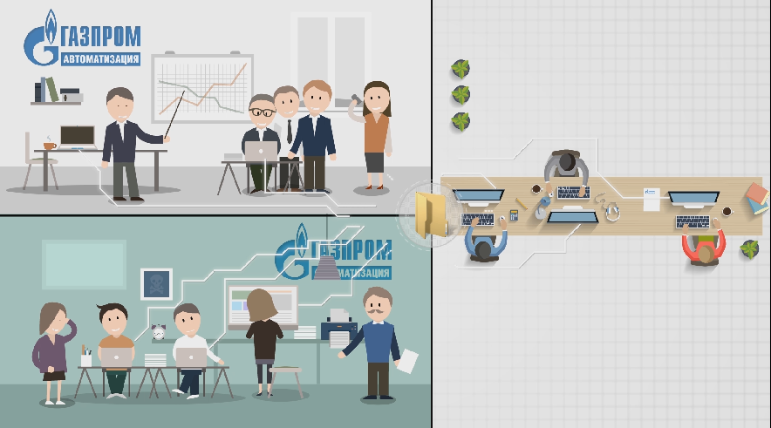
1С:Документооборот как центр управления
Опыт комплексной автоматизации корпорации
1500 рабочих мест, более 10 заводов/площадок
https://www.youtube.com/watch?v=4RsVRZRcokY
https://www.youtube.com/watch?v=zFObrkYrXTU
eawards.1c.ru

Slide 20
«Большие числа» ООО тел.: +7 (495) 005 24 96 e-mail: asr@largenumbers.ru

